Slide 1
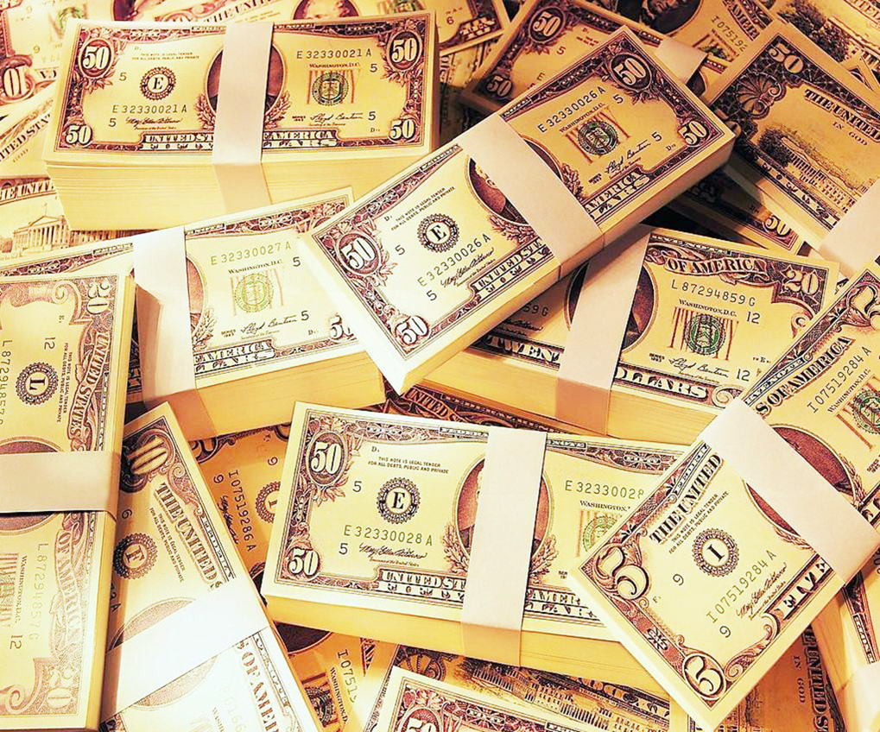
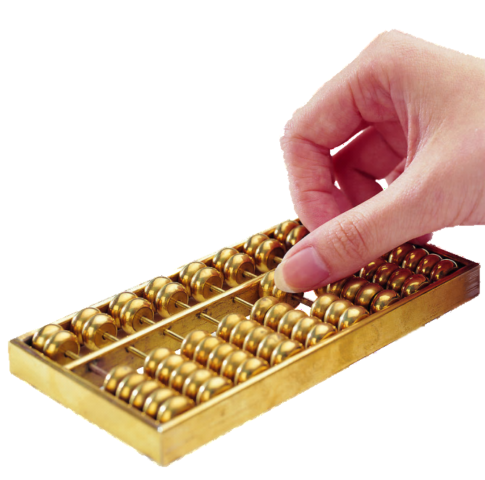
PPT模板下载：www.1ppt.com/moban/ 行业PPT模板：www.1ppt.com/hangye/
节日PPT模板：www.1ppt.com/jieri/ PPT素材下载：www.1ppt.com/sucai/
PPT背景图片：www.1ppt.com/beijing/ PPT图表下载：www.1ppt.com/tubiao/
优秀PPT下载：www.1ppt.com/xiazai/ PPT教程： www.1ppt.com/powerpoint/
Word教程： www.1ppt.com/word/ Excel教程：www.1ppt.com/excel/
资料下载：www.1ppt.com/ziliao/ PPT课件下载：www.1ppt.com/kejian/
范文下载：www.1ppt.com/fanwen/ 试卷下载：www.1ppt.com/shiti/
教案下载：www.1ppt.com/jiaoan/
软件工程经济学
软件学院

Slide 2
近期新闻热点
美联储将基准利率下调50个基点
香港金管局：将基准利率下调50个基点至1.50%
草地贪夜蛾入侵我国 影响玉米生产恐引发猪肉涨价
比蝗虫更大的粮食威胁来了！一号文件点名，农业部连发预警
原油开盘暴跌30%！低至30美元 沙特发动全面油价战争引史诗级崩盘

Slide 3
研究财经的人是值得交往的

Slide 4
后续有些活动提前预热
物价调研活动（怎么开展还没想好）
打开眼界，看外面的世界-物价收入福利等对比
模拟交易-可以开始慢慢准备了

Slide 5
委内瑞拉现状2020
委内瑞拉总统呼吁所有女人生6个：让国家壮大起来
“人口不够，生娃来凑”，委内瑞拉总统号召全国妇女生6个孩子
委内瑞拉石油储量世界第一，为何穷得连钞票都印不起
因通货膨胀，930万委内瑞拉人买不起食物，只能靠吃垃圾为生
委内瑞拉石油储量世界第一，为何穷得连钞票都印不起

Slide 6
本次课程
经济热点
货币本质
  货币兑换
贴现率
  西电讲义讲解
  随堂作业
  课后作业

Slide 7
经济学的短视频-60秒经济学之旅
会进行现场提问

Slide 8
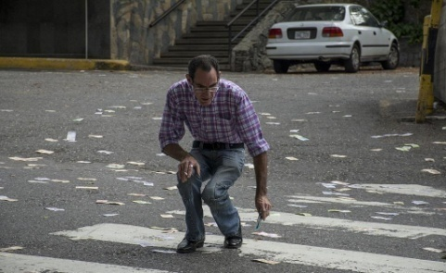
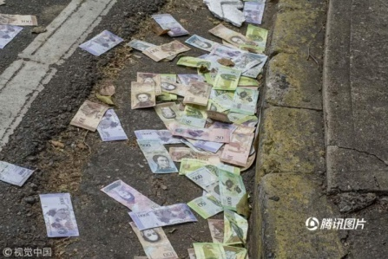
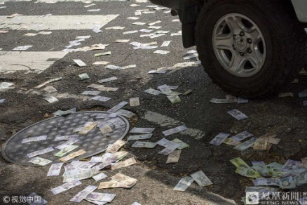
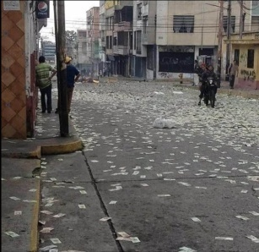
委内瑞拉现状

Slide 9
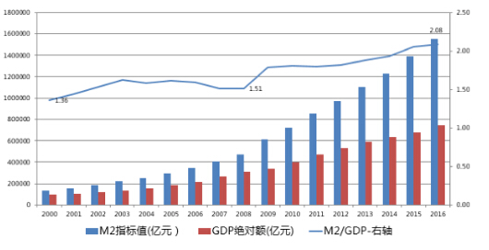
中国的 M2

Slide 10
我国对货币层次
M0=流通中的现金，整个银行体系之外的企业，个人拥有的现金之和
狭义货币（M1）=M0+企业活期存款
广义货币（M2）=M1+准货币（定期存款+居民储蓄存款+其他存款）
M3=M2+金融债券+商业票据+大额可转让定期存单

Slide 11
广义货币
（M2）是一个金融学概念，和狭义货币相对应，货币供给的一种形式或口径，以M2来表示，其计算方法是交易货币以及定期存款与储蓄存款。

Slide 12
物价通俗概念
一碗面的案例
  5年以前，假设一碗面10元，现在12元
  单个个体涨价了多少？
  5年以前工资5000，现在应该拿多少？
消费的CPI是以什么衡量的？
  中国CPI构成及权重
现金的贴现

Slide 13
========================================

Slide 14
货币本质、职能、货币流通规律

Slide 15
货币的产生
货币是商品交换发展到一定阶段的产物。
它经历了哪几个阶段呢？

Slide 16


货币产生的四个阶段:
偶然的
物物交换
1只羊=3
袋米
扩大的物物交换
3袋米
1只羊= 1克黄金
…
10斤茶
产生了一般等价物
3袋米
1克黄金 =1只羊
…
10斤茶
一般等价物固定在金银上，货币产生
3袋米
1只羊 =1克
… 黄金
10斤茶

Slide 17
人们为什么崇拜货币？（因为货币的本质是一般等价物）
货币的产生：货币是商品交换发展到一定阶段的产物。目的是为了克服物物直接交换所遇到的困难。货币的产生经历了四个阶段：
①偶然的物物交换阶段；
②扩大的物物交换阶段；
③一般等价物的产生阶段；
④货币的产生阶段：在众多的商品中，金和银因具有体积小、价值大、便于携带、久藏不坏、质地均匀、容易分割等天然属性，因而最适宜充当一般等价物。于是贵金属用来固定地充当一般等价物，这便标志着货币正式产生。
金银天然不是货币，货币天然是金银。

Slide 18
金本位即金本位制 （Gold standard），金本位制就是以黄金为本位币的货币制度。在金本位制下，每单位的货币价值等同于若干重量的黄金（即货币含金量）；当不同国家使用金本位时，国家之间的汇率由它们各自货币的含金量之比——金平价来决定。金本位制于19世纪中期开始盛行。在历史上，曾有过三种形式的金本位制：金币本位制、金块本位制、金汇兑本位制。其中金币本位制是最典型的形式，就狭义来说，金本位制即指该种货币制度。

Slide 19
布雷顿森林货币体系(Bretton Woods system)是指二战后以美元为中心的国际货币体系。关税总协定作为1944年布雷顿森林会议的补充，连同布雷顿森林会议通过的各项协定，统称为“布雷顿森林体系”，即以外汇自由化、资本自由化和贸易自由化为主要内容的多边经济制度，构成资本主义集团的核心内容，是按照美国利益制定的原则，实现美国经济霸权的体制。布雷顿森林体系的建立，促进了战后资本主义世界经济的恢复和发展。因美元危机与美国经济危机的频繁爆发，以及制度本身不可解脱的矛盾性，该体系于1973年宣告结束。

Slide 20
1976年建立牙买加体系。
牙买加体系内容:
1、实行浮动汇率制度的改革。
牙买加协议正式确认了浮动汇率制的合法化，承认固定汇率制与浮动汇率制并存的局面，成员国可自由选择汇率制度。同时IMF继续对各国货币汇率政策实行严格监督，并协调成员国的经济政策，促进金融稳定，缩小汇率波动范围。
2、推行黄金非货币化。
协议作出了逐步使黄金退出国际贷币的决定。并规定：废除黄金条款，取消黄金官价，成员国中央银行可按市价自由进行黄金交易；取消成员国相互之间以及成员国与IMF之间须用黄金清算债权债务的规定，IMF逐步处理其持有的黄金。
3、增强特别提款权的作用。
主要是提高特别提款权的国际储备地位，扩大其在IMF一般业务中的使用范围，并适时修订特别提款权的有关条款。
4、增加成员国基金份额。
成员国的基金份额从原来的292亿特别提款权增加至390亿特别提款权，增幅达33，6%。
5、扩大信贷额度，以增加对发展中国家的融资。

Slide 21
货币的本质
货币的本质：一般等价物（≠纸币的本质）
（1）概念：货币是从商品中分离出来，固定地充当一般等价物的商品。
（货币与一般等价物主要区别：是否固定）
（2）货币的本质是：一般等价物。

Slide 22
1. 将下列各项中属于商品的选项选出来（ ）
A农民上交国家的粮食 B商场里长期滞销的东西
C已经变质的午餐肉 D集市里降价处理的鞋帽
B D
2．判断下列说法是否正确
（１）商品和货币是一个永恒的范畴，伴随人类社会的产生而产生，并将永远存在下去．（ ）
（２）只有金银才是充当一般等价物的材料．（ ）
（３）只要是商品，必然有价值；只要有价值，肯定是商品．（ ）
（４）不是商品的其他物品都没有价值．（ ）
×
×
√
√

Slide 23
货币的基本职能
货币的职能:
货币在人们经济生活中所起的作用。
决 定
货币的职能
货币的本质
(一般等价物)
现 体
(作用 用途)
含义、计量单位、表现形式（特点）、价格及其与价值的关系
?
货币的两种基本职能：
价值尺度
流通手段
含义、表现形式（特点）、商品流通及其公式

Slide 24
货币的基本职能
基本职能：价值尺度和流通手段（从货币产生时就具有的职能）
（1）价值尺度
含义：货币所具有的表现和衡量其他一切商品价值大小的职能。（→价格）
原因：货币本身是商品，有价值。
要求：只需观念上的货币（想象中的货币）。
（2）流通手段
含义：货币充当商品交换的媒介的职能。（公式：商品—货币—商品）
要求：必需是现实的货币。
商品流通：是以货币为媒介的商品交换（商品—货币—商品）。

Slide 25
在货币出现以前，商品有无价值？有无价格？
（1）价值是凝结在商品中的无差别人类劳动。任何商品都有价值，所以，在货币出现前后，商品都是有价值的。
（2）价格是商品价值的货币表现。所以，尽管任何商品都有价值，但在货币出现之前，商品是没有价格的。在货币出现之前，商品的价值是通过交换由其它有形商品来表现的；只有在货币出现之后，商品的价值才通过一定数量的货币来表现，商品才有了价格。

Slide 26
价值尺度
流通手段
基本职能
货币的五种职能
贮藏手段
支付手段
世界货币
货币（退出流通领域）作为社会财富的代表保存起来 （应为足值金属货币）
赊购赊销中支付债务，或支付地租、利息、税款、工资等
购买外国商品，支付国际收支差额、在国家之间转移财富

Slide 27
小结
货币的职能
经济生活中的作用
产生时便具有的
基本职能
一般职能
价
值
尺
度
流
通
手
段
贮
藏
手
段
支
付
手
段
世
界
货
币
观念上
的货币
现实的、
实在的货币
实在的、
足值的货币
有价值的
货币商品
共同的本质：一般等价物

Slide 28
注意区分流通手段、商品流通、物物交换、商品交换。
以货币为媒介的商品交换，叫做商品流通。流通手段强调的是货币在商品交换中的作用，商品流通强调的是商品如何交换。其公式是：商品――货币――商品。

Slide 29
名称 | 交换方式 | 公式 | 产生时间 | 特点
物物交换 | 物与物直接交换 | W —W | 货币产生前 | 买卖同时进行
商品流通 | 以货币为媒介 | W-G-W | 货币产生后 | 买卖在时空上分开

Slide 30
选择1：商店里某品牌某型号的电冰箱标价是1850元，这1850元是：①货币在执行流通手段职能 ②货币在执行价值尺度职能 ③观念形态的货币 ④现实的货币 ⑤电冰箱的价格 ( )
A①②⑤ B②③⑤ C①②③ D①④⑤
B
选择2：小明家购买了某品牌电冰箱，花去了1850元，这1850元是：①货币在执行流通手段职能 ②货币在执行价值尺度职能 ③观念形态的货币 ④现实的货币 ⑤电冰箱的价格 ( )
A①②⑤ B②③⑤ C①②③ D①④⑤
D
比较一下，为什么两个题的答案选择会有差异？

Slide 31
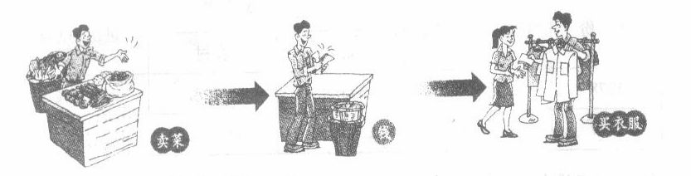
例题5.（09年选）下图所体现的货币的基本职能是
A价值尺度 B流通手段
C贮藏手段 D支付手段

Slide 32
（11年选）.小明近日在淘宝网上看中了一件标价为120元的运动服。在这里，货币
①执行价值尺度职能 ②执行流通手段职能 ③只是观念上的货币 ④必须是现实的货币
A．①③ B．①④ C．②③ D．②④
13年选）新年伊始，中国人民银行发行了蛇年普通纪念币，该纪念币与现行流通的人民币职能相同，与同面额人民币等值流通。作为货币，该纪念币的基本职能是
①价值尺度 ②流通手段 ③支付手段 ④世界货币
A．①② B．②③ C．③④ D．①④

Slide 33
（2010年高考·安徽卷1）在“商品—货币—商品”的流通过程中，“商品—货币”阶段的变化“是商品的惊险的跳跃。”这个跳跃如果不成功，摔坏的不是商品，而是商品所有者。这说明
A.商品生产者需要生产适销对路、质量上乘的商品。
B.商品生产者生产的商品就是失去了使用价值和价值
C.货币作为商品交换的媒介必须是观念上的货币
D.回避作为一般等价物在物物交换中起决定作用
【答案】 A
【解析】本题考查考生对商品属性的理解运用能力。因为商品生产者只有把商品卖出去，才能实现“商品—货币”的转化，实现商品的价值；否则，商品生产者就会赔本、破产，故A项正确。B、C、D不符合题意。

Slide 34
判断：
一台彩电标价3000元
工厂财务人员向工人发工资
张三在市场上用6元买一斤肉
李四到银行取回1万元存款的利息
小明的奶奶临终时把她藏有多年的10块银元留给了小明
《马关条约》规定清政府向日本赔偿军费2亿两白银
——价值尺度
——支付手段
——流通手段
——支付手段
——贮藏手段
——世界货币

Slide 35
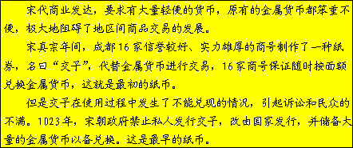

考考你
我国最早的纸币是什么时候出现的？
提问：1、为什么交子可以购买商品？
2、为什么宋朝政府要禁止私人发行交子？

Slide 36
结论1：交子能够用来购买商品的一个重要前提，是凭借纸币可以随时兑换货币，在这里纸币作为货币的象征、符号，代替金属货币执行流通手段职能。纸币的本质是一种价值符号。
结论2：私人发行不能保证兑换，信誉缺乏保证。所以后来纸币就改为由国家发行，并强制使用。

Slide 37
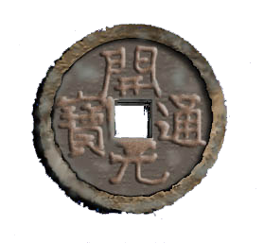
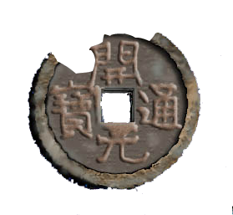
纸币
1、产生过程:
足值的金银条块
足值的铸币
纸 币
不足值的铸币
。。。。。
2、优点：
与金属货币相比，纸币的制作成本低，更易于保管、携带和运输，且避免了铸币在流通中的磨损。

Slide 38
2.纸币的含义：
国家(或某些地区）发行 强制使用的价值符号
注意：国家有权发行纸币，
有权规定纸币的面额；
但无权任意发现纸币，
无权规定购买力。
易错点提示:
纸币是货币符号,纸币不是商品,没有价值,不能代替货币执行价值尺度职能,只是代替金属货币执行流通手段\支付手段职能.

Slide 39
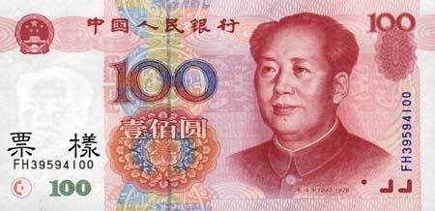
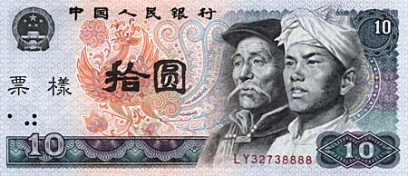
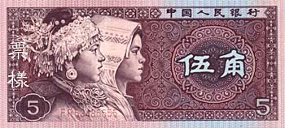
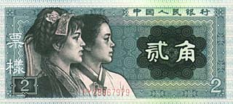
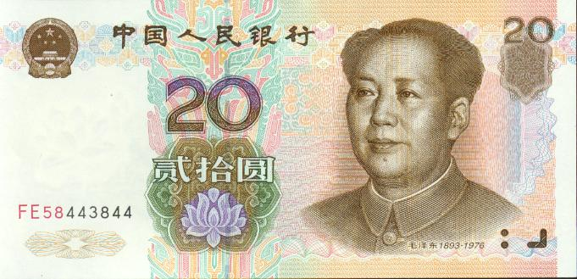
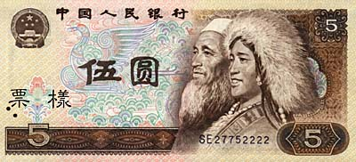
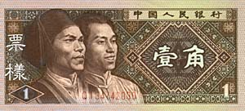
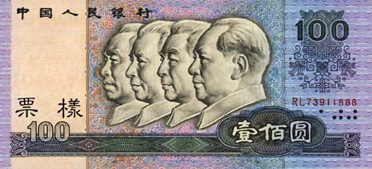
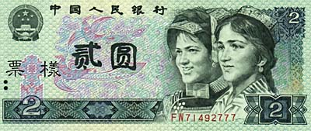
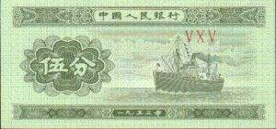
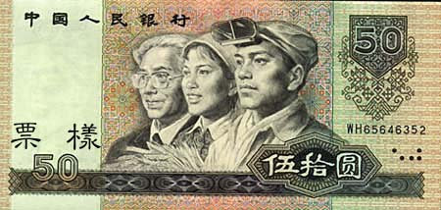
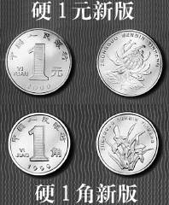
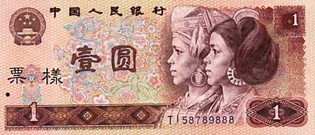


Slide 40
货币可以和其他一切商品相交换,用它可以
购买一切商品，因此, 从常理上讲，货币
越多意味着可以买到的商品也就越多。
为什么不多印发货币（人民币）以尽快实现
国家的富强和百姓的富足？
思考
商品流通过程中实际所需的货币量既不是越多越好，也不是越少越好，而是受客观规律——货币流通规律支配的。纸币的发行量必须以流通中所需要的货币量为限度。
流通中实际所需的货币量
=
商品价格总额
=
待售商品量×商品价格水平
货币流通次数
货币流通速度（次数）

Slide 41
若纸币发行量超过流通中所需货币量
（社会总需求大于社会总供给）
通货膨胀
影响人们生活和社会秩序
若纸币发行量小于流通中所需货币量
（社会总需求小于社会总供给）
通货紧缩
商品销售困难、阻碍商品流通

Slide 42
流通中所需要的货币量
思考:流通中的货币是否越多越好或越少越好？
（1）决定流通中实际需要的货币量的因素
A、待售的商品数量
--正比
B、商品的价格水平
--正比
C、货币流通速度
--反比
（2）流通中所需的货币量公式：
商品价格总额流通中所需货币量＝－－－－－ 货币流通次数

Slide 43
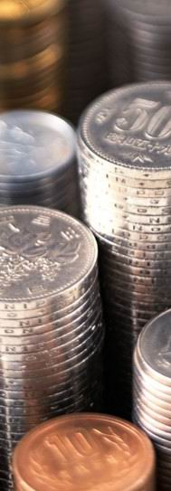
商品可供量不变
假设一定时期内
流通中实际需要的货币量是1000亿元
纸币的发行量是1000亿元
1元纸币=
1
元 货币购买力
纸币的发行量是2000亿元
1元纸币=
0.5
元 货币购买力
购买力
降低
纸币贬值
物价上涨

Slide 44
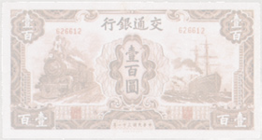
1937—1949年民国时期100法币购买力的变化
年 份 | 可购买商品数量
1937 | 黄牛2头
1938 | 黄牛1头
1939 | 猪1头
1941 | 面粉1袋
1943 | 鸡1只
1945 | 鸡蛋2个
1946 | 固本肥皂1/6块
1947 | 煤球1个
1948.8 | 大米3粒
1949.5 | 大米2.45/10000000粒
左边材料说明什么问题?
纸币贬值，存款所代表的实物量减少，即实际收入减少；如果收入又没有变化，则人民生活水平下降，购买力降低，商品销售困难，造成社会秩序混乱。

Slide 45

通货膨胀与通货紧缩
通货膨胀，是指纸币贬值、物价上涨的现象。纸币发行量超过流通中的实际需要量，是通货膨胀的主要原因之一。
通货紧缩，是与通货膨胀相反的一种经济现象。它表现为社会需求不足、物价水平下跌，通常伴随经济衰退出现。

Slide 46
纸币发行越多，社会财富就越多
【名师点评】纸币是由国家(或某些地区)发行的、强制使用的价值符号。纸币本身不具有价值，只是代行货币流通手段和支付手段的职能。纸币的发行要以流通中所需金属货币为限，发行过多，会引发通货膨胀。社会财富的增加要靠发展经济而不能靠增发纸币。

Slide 47
通货膨胀
（1）含义
（2）表现
（3）危害
发展社会生产，增加产品数量
控制基础设施建设，压缩集团购买力
提高银行利率，引导人民适度消费
（4）治理
判断：通货膨胀必然引起物价上涨 。
物价上涨必然引起通货膨胀 。
抑制物价上涨必然能抑制通货膨胀 。
如果纸币发行量和流通中所需要的数量不符,必然引起通货膨胀。
通货膨胀是由纸币发行量超过流通中所需要的数量这一唯一的因素引起的。

Slide 48
通货膨胀解决的举措是：
第一，要大力发展农业生产，增加有效供给；
第二，要控制货币供应量和售货规模，实行适度从紧和量入为出的财政政策，努力增收节支，同时要加强对预算外资金的管理，
第三，要控制固定资产投资规模，抑制消费基金过快增长；
第四，要深化流通体制改革，加强市场体系建设，减少流通环节，降低流通费用

Slide 49
通货紧缩
（1）含义：通货紧缩是社会总需求小于社会总供给，物价总水平在较长时间内持续下降的经济现象。
（2）表现：为社会总需求持续小于社会总供给，物价总水平持续下降，货币不断升值。
（3）危害：市场萎缩、生产下降、企业利润率降低、生产投资减少，以及失业增加、收入下降
投资需求 消费需求
扩大内需
（4）治理
积极的财政政策
稳健的货币政策

Slide 50
通货紧缩解决的办法是综合运用投资，消费，外贸出口等措施拉动经济增长。对于我国这样一个发展中的大国来说，特别需要扩大内需，这是我国经济发展的坚实基础。
拉动经济增长的三驾马车:投资，消费，外贸出口

Slide 51
比一比：
纸币与通货膨胀
通货膨胀与通货紧缩
区别 | 通货膨胀 | 通货紧缩
原因
结果
危害
对策
联系
G’>G
G’<G
P’>P
P’<P
居民实际收入减少
经济发展停滞
从紧的货币政策和财政政策
稳健的货币政策和积极的财政政策
都表现为供求不平衡、都不利于生产和生活

Slide 52
M1、M2是货币供应量的范畴。人们一般根据流动性的大小，将货币供应量划分不同的层次加以测量、分析和调控。实践中，各国对M。、M1、M2的定义不尽相同，但都是根据流动性的大小来划分的，M。的流动性最强，M1次之，M2的流动性最差。
我国现阶段也是将货币供应量划分为三个层次，其含义分别是：
M。：流通中现金，即在银行体系以外流通的现金；
M1：狭义货币供应量，即M。＋企事业单位活期存款；
M2：广义货币供应量，即M1＋企事业单位定期存款＋居民储蓄存款。
在这三个层次中，M。与消费变动密切相关，是最活跃的货币；
M1反映居民和企业资金松紧变化，是经济周期波动的先行指标，流动性仅次于M。；
M2流动性偏弱，但反映的是社会总需求的变化和未来通货膨胀的压力状况，通常所说的货币供应量，主要指M2。

Slide 53

3、爱护人民币，抵制假币！
“赚钱”可谓形式多样， “用钱”更是花样翻新。下面这些“用钱”现象，你肯定听说过、见过或亲身经历过：
现象1：有些经营者不收“大钞票” ，声称难“找零” 。
现象2：有些地方市场上出现了买卖“放大人民币”的情况。
现象3：王某对市场上千奇百怪的假币产生了浓厚的兴趣他先后以
等值于假币面额的人民币购买了100元假币3张，以作收藏。
现象4：李某急需用钱，只好准备把收藏多年的纪念币拿来使用。
现象5：有人高价收买“有残缺”的真人民币。
上述现象是否正当、合法？你能以以判别并说明理由吗？

Slide 54

点评
人民币是我国强制使用的法定货币．任何个人，单位或集体均不得拒收，拒用人民币．现象１和现象２中的行为都是不正当的，违法的。
人民币的发行权的国家，国家授权中国人民银行负责人民币发行事宜．《中国人民银行法》《人民币管理条例》和《全国人大常委会关于惩治破坏金融秩序犯罪的决定》中规定“禁止伪造，变造人民币”。“禁止运输，持有，使用伪造变造人民币。”现象３损害了人民币的法定形象，是不正当的。现象４中吴某的行为是违法的。
纪念币的主要用途是“纪念”收藏，而不是流通．现象5中王某的行为是不正当的。
人民币是我国法定货币，其面额大小有国家决定，只能按其面额进行等价值流通．任何单位和个人无权变更面额大小，进行不等价流通。现象６中的行为是不正当的，违法的。

Slide 55
你收到过假币吗？
谈谈你的感受和做法

Slide 56

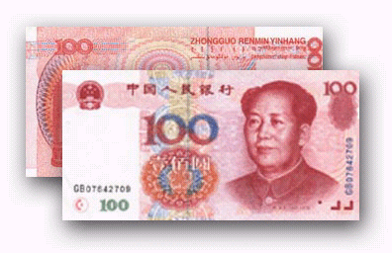
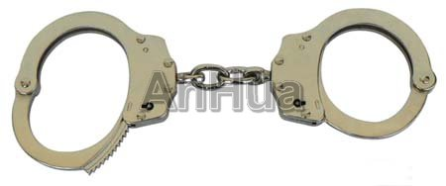
爱护人民币，打击假币违法行为

Slide 57
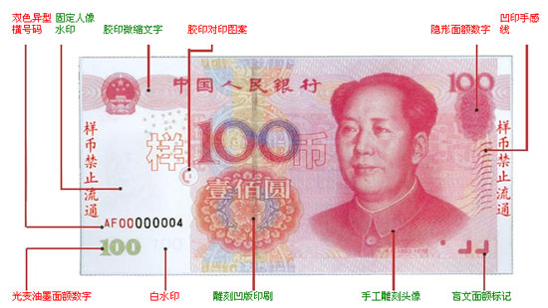

Slide 58
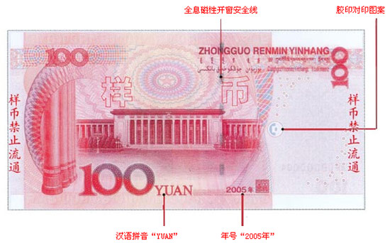

Slide 59
怎样鉴别假币？
摸——就是感觉纸张的质量，真币采用凹版印刷，摸上去特定位置有凸起感；
看——就是看水印，印刷质量等，假币的水印往往是后期强行印上去的，容易模糊和变形，而真币的水印早在图案印刷前就嵌在了纸张里，所以看起来清晰，有立体感；
听——就是把钞票拿在手里轻轻甩打，真币的纸张非常好，有清脆的声音，而假币根本无法模仿；
验——市民可到银行柜台去，那里有专门的设备来识别真伪。

Slide 60
树立正确的金钱观

Slide 61
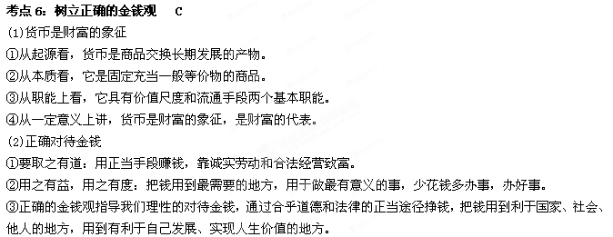

Slide 62
（09广东文基政治1） “夫珠玉金银，饥不可食，寒不可衣”，但人们还是喜欢金银。这表明金银作为货币
A．从起源看，是和商品同时产生的
B．从作用看，是财富的唯一象征
C．从本质看，是固定充当一般等价物的商品
D．从职能看，具有价值尺度、贮藏手段两种基本职能
【答案】C
【解析】本题考查考生对货币的含义和本质的理解。A、B、D选项本身错误，应排除。因此选C。
【考点定位】货币的含义及本质。

Slide 63
（07年43题）目前，高中生或多或少有些零花钱、压岁钱，将来走上社会，也必然要与金钱打交道。如何正确认识和支配金钱对我们的一生都很重要。某班同学在老师的指导下，成立合作学习小组，围绕“正确对待金钱”的主题开展研究性学习活动。
第一小组的同学调查了本校同学对金钱的看法。
甲说：“有钱真好。日常生活中人人离不开钱，如有急事，打个的士，节省了时间，就相当于用钱买到了时间。有钱才可以过健康、有品质的生活。”乙说：“钱够花就好。金钱是魔鬼，追求更多的钱，人会活得很累，还会使人误入歧途。”丙说：“钱少也好。因为钱少，才能使人奋发向上，穷则思变……”
（1）如果该班邀请你参加讨论，请针对上述一位同学的观点，并结合《经济生活》中相关的货币理论知识，谈谈你对金钱的认识。
第三小组对本班同学拥有和支配压岁钱、零花钱状况进行了调查，发现班级有个别同学迷恋网吧，花钱主要是玩游戏；有部分同学贪吃零食；有些同学相互攀比购买高档电子产品等。针对这些问题，该组同学倡议制订“用好零花钱”的班级公约。
（3）请针对该班同学存在的上述某一问题，对班级公约的内容提出两条建议，并简要说明理由。

Slide 64
(1)如果该班邀请你参加讨论，请针对上述一位同学的观点。并结合《经济生活》中相关的货币理论知识，谈谈你对金钱的认识。
①甲看到货币在现实生活中的作用，但有钱不一定能过上健康、有品质的生活。(或乙没有正确地看到货币在现实生活中的作用，人误入歧途并不仅仅是因为是追求钱；或丙的观点有一定的道理，但人奋发向上并不仅仅是因为钱少)②要辩证地(或正确的)看待金钱，金钱不是万能的，但没有金钱也是不行的。在社会主义初级阶段，仍然存在着商品货币关系。货币是充当一般等价物的商品，它具有价值尺度和流通手段两个基本职能。在一定意义上，货币是财富的象征。③对于金钱，要取之有道，用之有益，用之有度。

Slide 65
(3)请你针对该班同学存在的上述某一问题，对班级公约的内容提出两条建议，并简要说明理由。
如：为解决“攀比消费”问题，建议在班级公约中写上“①提倡勤俭节约，艰苦奋斗”；“②做到量入为出，适度消费。克服炫耀心理，不盲目攀比。”理由是：勤俭节约，艰苦奋斗是中华民族的传统美德和优良作风；我们青少年学生应树立正确的金钱观和消费观，学会理财，注意节约，花钱有益、有度，做理智的消费者。

Slide 66
（11年43题）．慈善事业是在政府的倡导或帮助、扶持下，由民间团体和个人资源组织和开展的，对社会中遇到灾难或不幸的人，不求回报的实施救助的事业。2010年我国社会捐助总额约700亿元，慈善事业的发展引起了人们的广泛关注，一些网友就此展开交流，请你参与其中。
网友“星星”：有钱的人应该去做慈善，普通百姓就不用去做了。
我要发言：
（1）请你跟帖，运用《经济生活》只是对网友“星星”的观点加以评析。
网友“闻讯”：某企业家经常宣扬自己的慈善行为，我认为这样不好，做慈善不是为了扬名获得回报，所以要低调些！
网友“亚非”：我认为做慈善就应该高调些，这样能起到榜样作用，让更多的人加入到慈善活动中来。

Slide 67
⑴该观点具有片面性。
①富人应该去做慈善事业，正确的金钱观指导把钱用到有利于国家社会、有利于他人的地方，用到有利于全面发展自己、实现人生价值的地方。
②但是每个公民都要树立正确的金钱观，对于金钱，要用之有益，用之有度。要把钱用于最需要的地方，用于做最有意义的事。

Slide 68
课后作业
要求
  本周的全部手写纸质文档作答，拍摄结果打包提交
  尽量简明扼要
提交方式
  助教邮箱：1229165080@qq.com
  截止时间：下周一中午12:00
  命名规则：学号_姓名_第三周作业
提交时间
  下周一中午12点前
考勤要求
  不提交作业扣五分
  有特殊情况需要延期提交可提前和助教说明

Slide 69
作业内容
对以下经济学家，用两句话描述：1.其主要思想；2.著作
  米尔顿·弗里德曼
  大卫·李嘉图
  亚当·斯密
  约翰·梅纳德·凯恩斯
  弗里德里希·奥古斯特·冯·哈耶克
某企业购置一堆设备分批次购进，方案实施时立即从银行贷款投入20000元买第一批设备，第2年年末又贷款投入15000元买第二批，第5年末又投入10000元，贷款年利率为5%，不计折旧，问第10年这些设备的总价值（终值F）为多少？现值P又为多少？请列出计算公式和结果。
某企业10年内每年年末向银行存入150万元，假设每年的存款利率为3%，则第10年末可得到的本利和是多少？请列出计算公式和结果。
某公司欲使今后10年内每年能从银行中等额支取1万元以资助希望工程，若银行每年存款利率为10%，问该公司当前应向银行存入多少金额。请列出计算公式和结果。
小明从第1年工作起就每月存款到银行，开始第1个月存800元，后续每个月比前一个月本金多存200元（800,1000,1200,1400…….），假设银行每月复利利息率是0.8%，则10年（120个月）以后，小明能一次性取出总共多少钱？请列出计算公式和结果。

